Slide 1
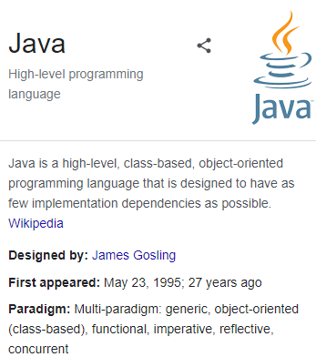
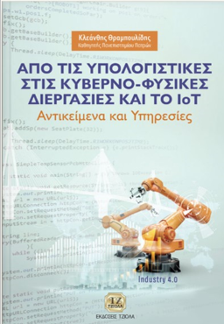
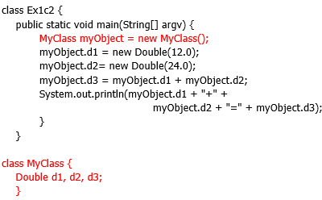
Αντικειμενοστρεφής Προγραμματισμός (Object-Oriented Programming)
Java as an OOP Language
Part B
(CEID_NNY106)
Κύρια Πηγή
Κεφάλαιο: 5
5.1-5.2
Kleanthis Thramboulidis
Prof. of Software and System Engineering
University of Patras
https://sites.google.com/site/thramboulidiskleanthis/

Slide 2
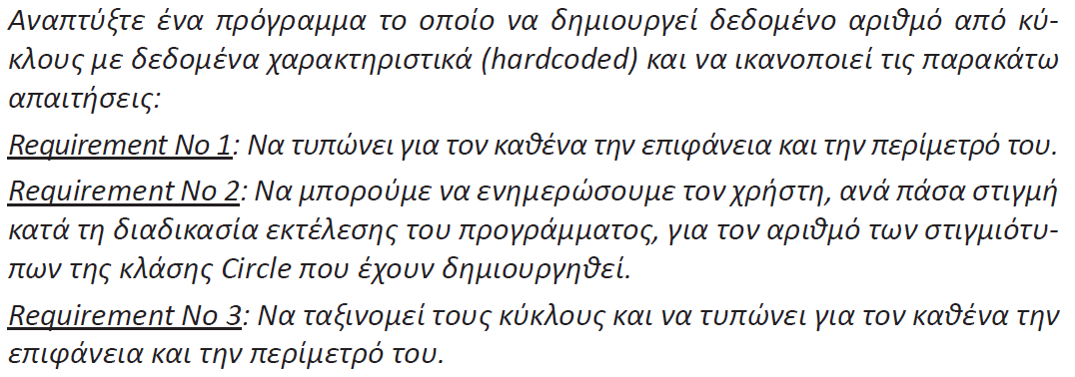
Δραστηριότητα 5.1 – Circles Sorting App
Δραστηριότητα 5.1
Circles Sorting App
© 2023 Κλεάνθης Θραμπουλίδης
Java as an OOP language Part B
Διαφάνεια 2

Slide 3
Δραστηριότητα 5.1 - The constituent components
Edit-time vs. run-time
Repository
New Components
System
Circle
CircleTester
PrintStream
© 2023 Κλεάνθης Θραμπουλίδης
Java as an OOP language Part B
Διαφάνεια 3

Slide 4
Οργάνωση Διάλεξης
Δημιουργία Στιγμιότυπων
Πολλαπλοί Δημιουργοί
Υπερφόρτωση μεθόδων (method overloading)
Keyword this
Class data members, σταθερές
Class methods
Factory methods
Java code style Guidelines
Ασκήσεις
© 2023 Κλεάνθης Θραμπουλίδης
Java as an OOP language Part B
Διαφάνεια 4

Slide 5
Πολλαπλοί Δημιουργοί – Υπερφόρτωση Μεθόδων
ανάγκη απόδοσης αρχικών τιμών σε στιγμιότυπο με διαφορετικούς τρόπους
εναλλακτικοί Δημιουργοί της κλάσης Circle
public Circle(double r)
{χ=0.0;y=0.0;this.r=r;}
public Circle(Circle c)
{χ=c.x;y=c.y;r=c.r;}
public Circle()
{χ=0.0;y=0.0;r=1.0;}
method
overloading
default constructor
If there is no default or parameterized constructor written by user, Java automatically creates default constructor.
Default constructor initializes member data variable to default values
© 2023 Κλεάνθης Θραμπουλίδης
Java as an OOP language Part B
Διαφάνεια 5

Slide 6
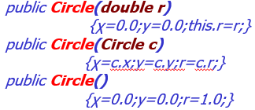
Κλήση δημιουργού – keyword this
ένας constructor έχει τη δυνατότητα κλήσης άλλου constructor
public Circle(double x, double y, double r){ this.x=x; this.y=y; this.r=r;}
public Circle(double r) {
this(0.0,0.0,r);}
public Circle(Circle c) {
this(c.x,c.y,c.r);}
public Circle() {
this(0.0,0.0,1.0);}
μόνο ως πρώτη πρόταση
του νέου constructor
© 2023 Κλεάνθης Θραμπουλίδης
Java as an OOP language Part B
Διαφάνεια 6

Slide 7
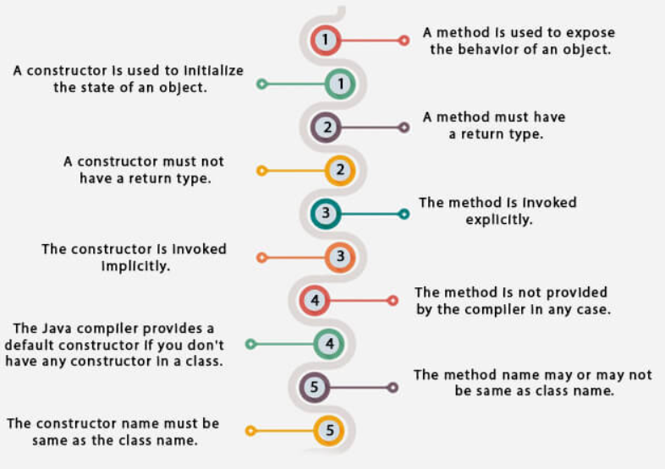
Constructor vs. Method
https://www.javatpoint.com/java-constructor
© 2023 Κλεάνθης Θραμπουλίδης
Java as an OOP language Part B
Διαφάνεια 7

Slide 8
Οργάνωση Διάλεξης
Πολλαπλοί Δημιουργοί
Keyword this
Class data members, σταθερές
Class methods
Factory methods
Java code style Guidelines
Ασκήσεις
© 2023 Κλεάνθης Θραμπουλίδης
Java as an OOP language Part B
Διαφάνεια 8

Slide 9
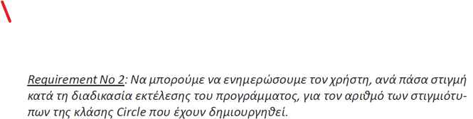
class variables - Δήλωση
Requirement No 2
Παράδειγμα
public class Circle {
int numOfInstances = 0;
public double x,y,r;
// methods
public Circle(double x, double y, double r) {
this.x=x;this.y=y;this.r=r;
numOfInstances++;
}
public double circumference(){return 2*3,14*r;}
public double area() {return 3.14*r*r;}
}
static
?
//class variable
?
protected void finalize(){
numOfInstances--;
}
finalize(): Δεσμευμένη λέξη της Java για να αναθέσουμε έργο στον συλλογέα σκουπιδιών (Garbage Collector)
© 2023 Κλεάνθης Θραμπουλίδης
Java as an OOP language Part B
Διαφάνεια 9

Slide 10
class variables - Τρόπος Αναφοράς
από άλλο αντικείμενο
Circle.numOfInstances
στον ορισμό της κλάσης numOfInstances
public Circle(double x, double y, double r) {
this.x;this.y;this.r;
numOfInstances ++;
}
αντίθετα με τις instance variables υπάρχουν και μπορούν να χρησιμοποιηθούν χωρίς να απαιτείται instantiation της κλάσης
καλούνται και static variables
αντικαθιστούν τις γενικές μεταβλητές της C χωρίς το πρόβλημα της σύγκρουσης ονομάτων (name conflict)
c1.numOfInstances
© 2023 Κλεάνθης Θραμπουλίδης
Java as an OOP language Part B
Διαφάνεια 10

Slide 11
Σταθερές (Constants)
Χρήση κεφαλαίων όπως στη C
public class Circle {
public static final double PI = 3.1415926535;
public double x,y,r; //instance variables
o προσδιοριστής final απαγορεύει εκφράσεις της μορφής
Circle.PI = 2;
ο compiler προϋπολογίζει τιμές εκφράσεων που περιέχουν τη σταθερά, π.χ.
2*Cirlce.PI*r
αποτελούν αντικατάστατο της #define της C
© 2023 Κλεάνθης Θραμπουλίδης
Java as an OOP language Part B
Διαφάνεια 11

Slide 12
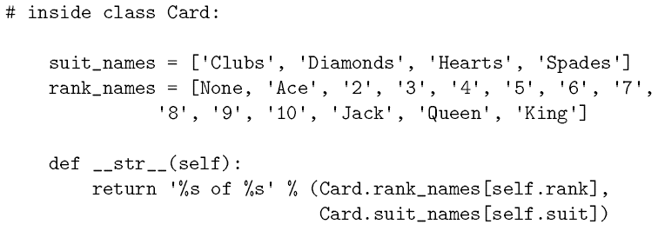
variables in Python
No static Keyword
class variables : variables which are assigned a value in class declaration.
instance variables : variables which are assigned values inside class methods.
© 2023 Κλεάνθης Θραμπουλίδης
Java as an OOP language Part B
Διαφάνεια 12

Slide 13
Οργάνωση Διάλεξης
Πολλαπλοί Δημιουργοί
Keyword this
Class data members, σταθερές
Class methods
Factory methods
Java code style Guidelines
Ασκήσεις
© 2023 Κλεάνθης Θραμπουλίδης
Java as an OOP language Part B
Διαφάνεια 13

Slide 14
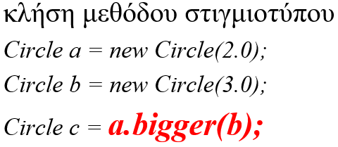
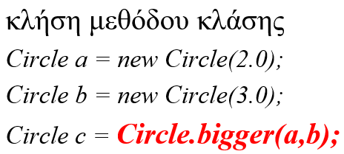
Μέθοδος Κλάσης (class method)
Requirement No 3
Σύγκριση στιγμιότυπων τύπου Circle
public class Circle {
public double x,y,r;
// ως μέθοδος στιγμιότυπου
public Circle bigger(Circle c){
return (c.r>r) ? c : this;
}
// ή εναλλακτικά ως μέθοδος κλάσης
public static Circle bigger(Circle a, Circle b) {
return (a.r>b.r) ? a : b;
}
:
}
Η μέθοδος Κλάσης προσδιορίζει συμπεριφορά Κλάσης
© 2023 Κλεάνθης Θραμπουλίδης
Java as an OOP language Part B
Διαφάνεια 14

Slide 15
class methods / static methods
αντικαθιστούν τις γενικές functions της C αποφεύγοντας το πρόβλημα της σύγκρουσης ονομάτων (name conflict)
δεν σχετίζονται με συγκεκριμένο στιγμιότυπο και άρα δεν μπορούν να αναφερθούν στον τελεστή this όπως οι instance methods
καλούνται διαμέσου της κλάσης
όνομα-κλάσης.όνομα-μεθόδου
στο εσωτερικό της κλάσης αναφέρονται μόνο με το όνομα τους
© 2023 Κλεάνθης Θραμπουλίδης
Java as an OOP language Part B
Διαφάνεια 15

Slide 16
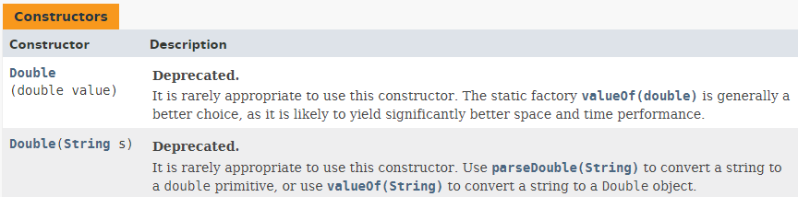
static factory methods
Double in Java SE 9
public static Double valueOf​(double d)
public static Double valueOf​(String s)
public static double parseDouble​(String s)
Factory Method is a creational design pattern that provides an interface for creating objects in a superclass but allows subclasses to alter the type of objects that will be created.
© 2023 Κλεάνθης Θραμπουλίδης
Java as an OOP language Part B
Διαφάνεια 16

Slide 17


Methods in Python
two ways to call print_time.
>>> Time.print_time(start) # use of dot notation
09:45:00
>>> start.print_time() # use of method syntax
09:45:00
© 2023 Κλεάνθης Θραμπουλίδης
Java as an OOP language Part B
Διαφάνεια 17

Slide 18
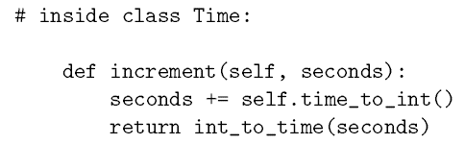
Methods in Python
>>> end = start.increment(1337)
start is assigned to the first parameter, self.
1337, is assigned to the second parameter, seconds

Slide 19
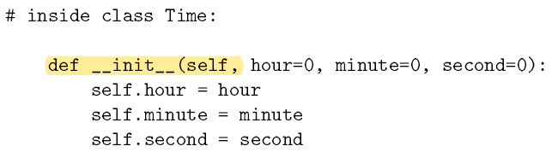
The init method in Python
a special method that gets invoked when an object is instantiated.
parameters are optional
>>> time = Time()
>>> time = Time (9)
>>> time = Time(9, 45)

Slide 20
Operator Overloading in Python
if you define a method named __add__ for the Time class, you can use the + operator on Time objects.
>>> start = Time(9, 45)
>>> duration = Time(1, 35)
>>> print(start + duration)
11:20:00
Java does not support operator overloading, except for string concatenation for which it overloads the + operator internally

Slide 21
Οργάνωση Διάλεξης
Πολλαπλοί Δημιουργοί
Keyword this
Class data members, σταθερές
Class methods
Factory methods
Java code style Guidelines
Ασκήσεις
© 2023 Κλεάνθης Θραμπουλίδης
Java as an OOP language Part B
Διαφάνεια 21

Slide 22
Java Code Style Guidelines
Class and Interface names should be capitalized.
Data members should be private
All alphabetic characters in static final data member identifiers should be upper-case
Data member and local variable identifiers should start with lower-case alphabetic characters.
All method names should start with lower-case alphabetic characters
Do not wrap lines
….
See Java Code Style Guidelines
https://www.cs.cornell.edu/courses/JavaAndDS/JavaStyle.html
https://google.github.io/styleguide/javaguide.html
https://www.oracle.com/technetwork/java/codeconventions-150003.pdf
© 2023 Κλεάνθης Θραμπουλίδης
Java as an OOP language Part B
Διαφάνεια 22

Slide 23
Οργάνωση Διάλεξης
Πολλαπλοί Δημιουργοί
Keyword this
Class data members, σταθερές
Class methods
Factory methods
Java code style Guidelines
Ασκήσεις
Πρωτογενής τύπος double
Τύπος Double
© 2023 Κλεάνθης Θραμπουλίδης
Java as an OOP language Part B
Διαφάνεια 23

Slide 24
Άσκηση 1 – Πρωτογενής τύπος double
Αναπτύξτε ένα πρόγραμμα σε Java σύμφωνα με το οποίο το σύστημα θα προσθέτει τους αριθμούς 12.0 και 24.0 και θα δίνει στην κύρια έξοδο το αποτέλεσμα της άθροισης.
Διαμορφώστε τον πηγαίο κώδικα έτσι ώστε το σύστημα να εκτελεί τις παρακάτω ενέργειες:
Να ορίζει μια μεταβλητή τύπου double και να της αναθέτει αρχική τιμή 12.0.
Να ορίζει μια δεύτερη μεταβλητή τύπου double και να της αναθέτει αρχική τιμή 24.0.
Να υπολογίζει το άθροισμα των δύο παραπάνω και να εκχωρεί το αποτέλεσμα σε μια τρίτη μεταβλητή.
Να τυπώνει την τιμή της τρίτης μεταβλητής (αποτέλεσμα της άθροισης).
Δώστε εναλλακτικές υλοποιήσεις
© 2023 Κλεάνθης Θραμπουλίδης
Java as an OOP language Part B
Διαφάνεια 24

Slide 25

Άσκηση 1 – Έκδοση 1
class Ex1a {
public static void main(String[] argv) {
double d1 = 12.0;
double d2 = 24.0;
double d3 = d1 + d2;
System.out.println(d1 + "+" + d2 + "=" + d3);
}
}
οι τρεις μεταβλητές είναι τοπικές μεταβλητές μεθόδου
© 2023 Κλεάνθης Θραμπουλίδης
Java as an OOP language Part B
Διαφάνεια 25

Slide 26
Άσκηση 1 – Έκδοση 2
class Ex1b {
static double d1, d2, d3;
public static void main(String[] argv) {
d1 = 12.0;
d2 = 24.0;
d3 = d1 + d2;
System.out.println(d1 + "+" + d2 + "=" + d3);
}
}
οι τρεις μεταβλητές είναι μεταβλητές κλάσης
© 2023 Κλεάνθης Θραμπουλίδης
Java as an OOP language Part B
Διαφάνεια 26

Slide 27
Άσκηση 1 – Έκδοση 3a
class Ex1c {
double d1, d2, d3;
public static void main(String[] argv) {
Ex1c myObject = new Ex1c();
myObject.d1 = 12.0;
myObject.d2= 24.0;
myObject.d3 = myObject.d1 + myObject.d2;
System.out.println(myObject.d1 + "+" +
myObject.d2 + "=" + myObject.d3);
}
}
οι τρεις μεταβλητές είναι μεταβλητές στιγμιότυπου
© 2023 Κλεάνθης Θραμπουλίδης
Java as an OOP language Part B
Διαφάνεια 27

Slide 28
Άσκηση 1 – Έκδοση 3b
class Ex1c2 {
public static void main(String[] argv) {
MyClass myObject = new MyClass();
myObject.d1 = 12.0; myObject.d2= 24.0;
myObject.d3 = myObject.d1 + myObject.d2;
System.out.println(myObject.d1 + "+" +
myObject.d2 + "=" + myObject.d3);
}
}
οι τρεις μεταβλητές είναι μεταβλητές στιγμιότυπου
class MyClass {
double d1, d2, d3;
}
© 2023 Κλεάνθης Θραμπουλίδης
Java as an OOP language Part B
Διαφάνεια 28

Slide 29
Άσκηση 2 – τύπος Double
Αναπτύξτε ένα πρόγραμμα σε Java σύμφωνα με το οποίο το σύστημα θα προσθέτει τους αριθμούς 12.0 και 24.0 και θα δίνει στην κύρια έξοδο το αποτέλεσμα της άθροισης.
Διαμορφώστε τον πηγαίο κώδικα έτσι ώστε το σύστημα να εκτελεί τις παρακάτω ενέργειες:
Να ορίζει μια μεταβλητή τύπου Double και να της αναθέτει αρχική τιμή 12.0.
Να ορίζει μια δεύτερη μεταβλητή τύπου Double και να της αναθέτει αρχική τιμή 24.0.
Να υπολογίζει το άθροισμα των δύο παραπάνω και να εκχωρεί το αποτέλεσμα σε μια τρίτη μεταβλητή.
Να τυπώνει την τιμή της τρίτης μεταβλητής (αποτέλεσμα της άθροισης).
© 2023 Κλεάνθης Θραμπουλίδης
Java as an OOP language Part B
Διαφάνεια 29

Slide 30
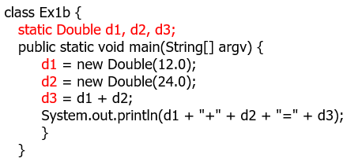
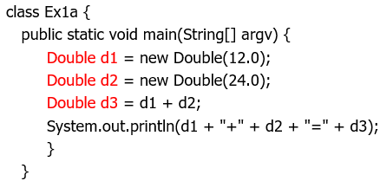
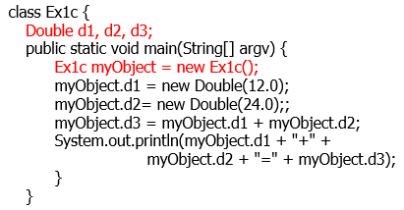
Άσκηση 2 – Εναλλακτικές Υλοποιήσεις
© 2023 Κλεάνθης Θραμπουλίδης
Java as an OOP language Part B
Διαφάνεια 30

Slide 31
Δραστηριότητα 5.2 Object state
Δραστηριότητα 5.2 Κατάσταση Αντικειμένου (Object State)
Αναπτύξτε ένα πρόγραμμα ObjectState σύμφωνα με το οποίο το σύστημα θα δημιουργεί ένα αντικείμενο obj1 που θα έχει 2 καταστάσεις: ΟΝ και OFF. Η αρχική κατάσταση του obj1 τη στιγμή της δημιουργίας του είναι OFF.
Στη συνέχεια, το σύστημα θα δημιουργεί ένα άλλο αντικείμενο obj2 και θα του στέλνει το μήνυμα press. Η συμπεριφορά του obj2 στο μήνυμα press περιγράφεται στη συνέχεια.
α) Ζητάει από το obj1 να τυπώσει την κατάστασή του.
β) Ζητάει από το obj1 να αλλάξει την κατάστασή του σε ΟΝ.
γ) Ζητάει από το obj1 να τυπώσει την κατάστασή του.
δ) Ζητάει από το obj1 να αλλάξει την κατάστασή του σε OFF.
ε) Ενημερώνει τον χρήστη πως η συμπεριφορά στο μήνυμα press ολοκληρώθηκε επιτυχώς.
Τέλος, το σύστημα ενημερώνει τον χρήστη πως η εκτέλεση του προγράμματος ΟbjectState ολοκληρώθηκε.
Δώστε ένα πρόχειρο διάγραμμα κλάσεων για την εφαρμογή σας.
© 2023 Κλεάνθης Θραμπουλίδης
Java as an OOP language Part B
Διαφάνεια 31

Slide 32
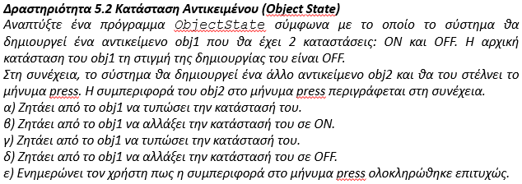
Object state - Identify Objects
© 2023 Κλεάνθης Θραμπουλίδης
Java as an OOP language Part B
Διαφάνεια 32

Slide 33
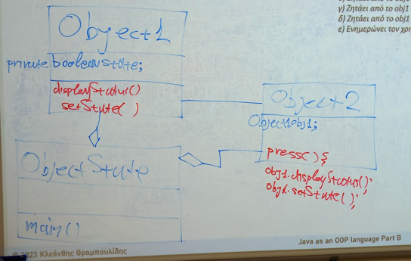
Object state - Identify Objects
© 2023 Κλεάνθης Θραμπουλίδης
Java as an OOP language Part B
Διαφάνεια 33

